Slide 1
2022
政校企联盟奖励申报指南

Slide 2
目录
1
政策背景
CONTENTS
2
奖励对象
3
加入联盟
4
奖项设置
5
申报程序
6
企业端操作指南
7
学校端操作指南

Slide 3
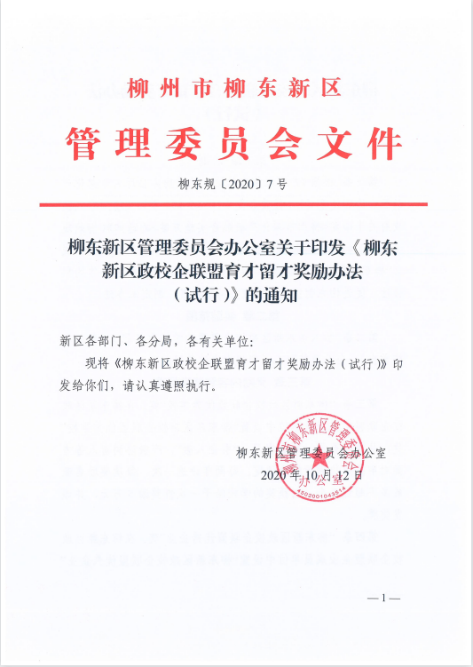
政策背景
根据《柳州市人民政府关于印发柳州市深化产教融合实施方案》（柳政规〔2019〕44号）和《柳东新区政校企联盟实施方案》精神，柳东新区管理委员会成立了“柳东新区政校企联盟”。为充分调动柳东新区校企合作的积极性，促进柳东新区政校企联盟持续发展，实现人才资源多层次、全方位的交流共享，制定本办法。

Slide 4
奖励对象
奖励对象
正式加入柳东新区政校企联盟的学校及其职工（包括学校学生）、企业及其职工。
企业
学校
职工
学生

Slide 5
加入联盟
采取邀请成员加入与自荐加入2种方式：
柳东新区政校企联盟实行邀请成员加入和自荐加入的方式。
学校和新区企业可向柳东新区政校企联盟秘书处咨询并报名加入。
学校
企业
公办或民办的全日制学校
具有相当规模，年销售额在行业中处于领先位置，在本领域内有一定影响力。

Slide 6
奖项设置
一、柳东新区政校企联盟优秀学校奖
在柳东新区政校企联盟学校成员单位中设置“柳东新区政校企联盟优秀学校”奖，从校企合作、顶岗实习、“引企入教”、产教协同育人等方面对申报单位进行综合评定。每两年评选一次，每次奖励名额最多不超过3个。对获奖的学校给予一次性奖励5万元，并颁发奖牌。
输入您的标题
申报材料
1
材料要求
2
1. 《柳东新区政校企联盟优秀学校申报表》（通过线上申报系统填报后自主打印生成）
2. 校企合作协议书
3.《政校企联盟成员单位合作情况表》
4.“引校入企”、“订单班”、顶岗实习、产教协同育人等校企合作相关成果原始材料
5. 申报表所涉及的其他相关材料
1.《申报表》需如实填写校企合作信息内容并加盖单位公章，并根据所填的校企合作内容提供相应原始材料。
2.校企合作协议书合作期限必须在2020年10月12日至2022年9月25日之间。
3.“引校入企”、“订单班”、顶岗实习、产教协同育人等校企合作相关成果原始材料需与合作协议对应，且有合作双方单位公章。
4.其他材料：以凸显校企合作其他成果的原始材料为主。

Slide 7
奖项设置
二、柳东新区政校企联盟优秀企业奖
在柳东新区政校企联盟企业成员单位中设置“柳东新区政校企联盟优秀企业”奖，从校企合作、实习学生留用率、产教协同育人、职工在岗培训等方面对申报单位进行综合评定。每两年评选一次，每次奖励名额最多不超过3个。对获奖的企业给予一次性奖励5万元，并颁发奖牌。
输入您的标题
申报材料
1
材料要求
2
1. 《柳东新区政校企联盟优秀企业申报表》（通过线上申报系统填报后自主打印生成）
2. 校企合作协议书
3.《政校企联盟成员单位合作情况表》
4.“引校入企”“订单班”、顶岗实习、实习学生留用率、职工在岗培训等校企合作相关成果原始材料；
5.申报表所涉及的其他相关材料。
1.《申报表》需如实填写校企合作信息内容并加盖单位公章，并根据所填的校企合作内容提供相应原始材料。
2.校企合作协议书合作期限必须在2020年10月12日至2022年9月25日之间。
3.“引校入企”“订单班”、顶岗实习、实习学生留用率、职工在岗培训等校企合作相关成果原始材料需与合作协议对应，且有合作双方单位公章。
4.其他材料：以凸显校企合作其他成果的原始材料为主。

Slide 8
申报程序
柳东新区人社局每年择期公开发布通知，通知包括受理时间、需要提交的材料等
申报材料由柳东新区人社局线上审核、柳东新区人才工作领导小组审议和柳东新区管委会审批。
按政策要求兑现奖励
发布通知
申请
评审
公示
奖励发放
柳东新区政校企联盟成员单位按照通知要求准备申请材料，并登陆柳东人才网柳东新区政校企联盟线上交互服务平台系统自主申报，无需现场提交申报材料
在柳东新区管委会网站上公示奖励名单及奖励内容，公示期为5个工作日。
申报方式
奖励采取线上申报的方式，申报单位登录柳东人才网（www.ldhrd.com）柳东新区政校企联盟线上交互政校企线上平台填写相应的申报表，打印纸质版报本单位负责人审核。经申报单位负责人审核同意后签字、盖章确认，附所需材料原件扫描成PDF文件上传至柳东新区政校企联盟线上交互政校企线上平台进行系统后台审核。

Slide 9
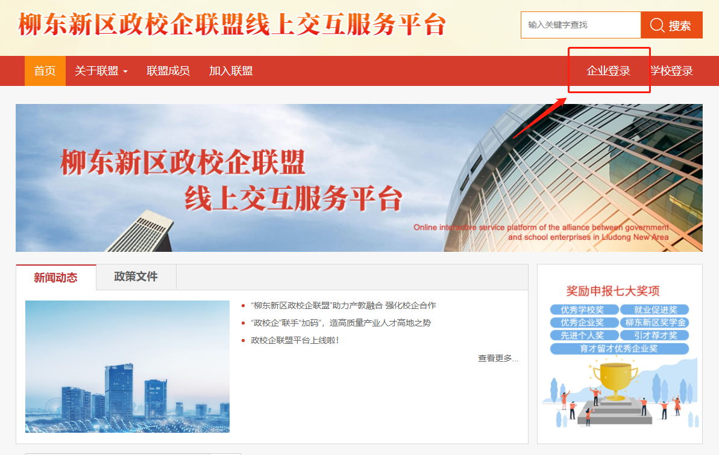
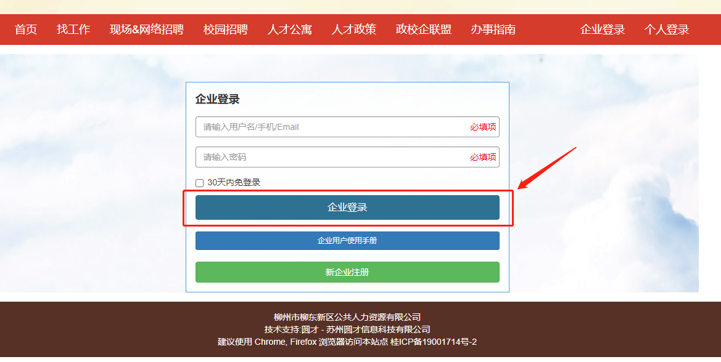
企业端操作指南
一、登录企业账号：政校企联盟平台首页企业登录

Slide 10
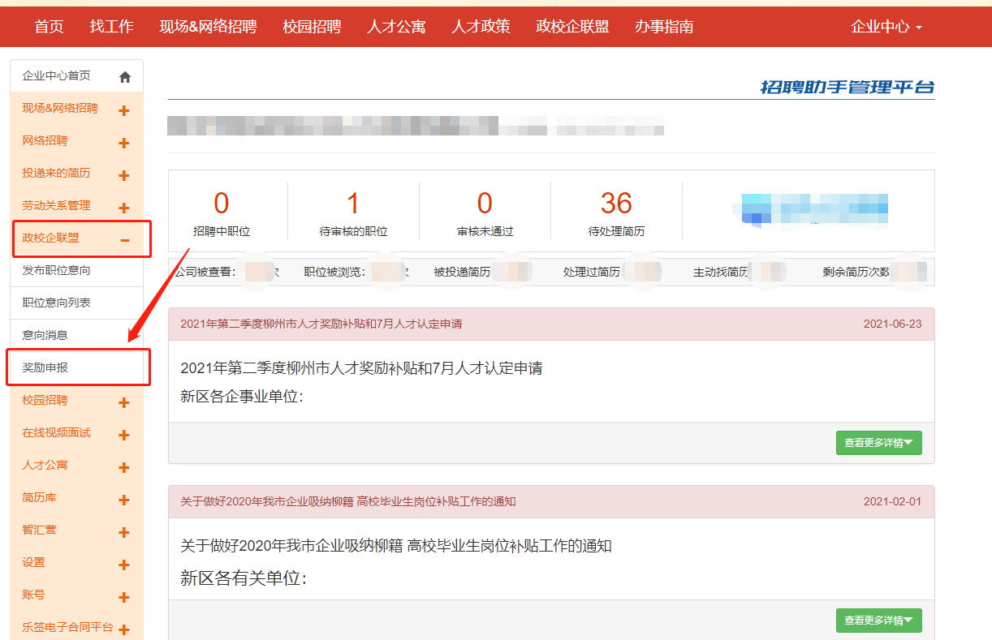
企业端操作指南
二、进入企业中心：点击左侧菜单栏“政校企联盟”，下拉框选择“奖励申报”

Slide 11
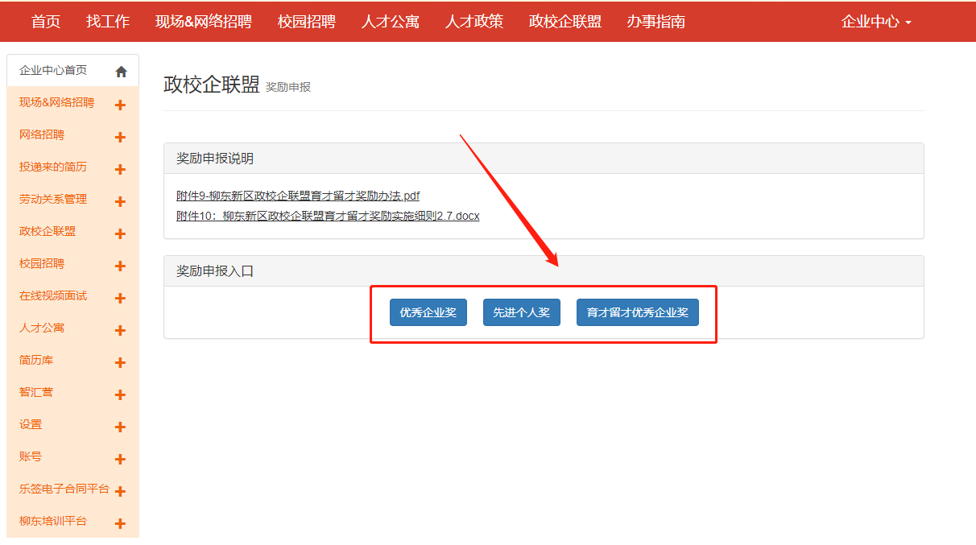
企业端操作指南
三、进入奖励申报页面：在奖励申报入口一栏选择需要申报的奖励

Slide 12
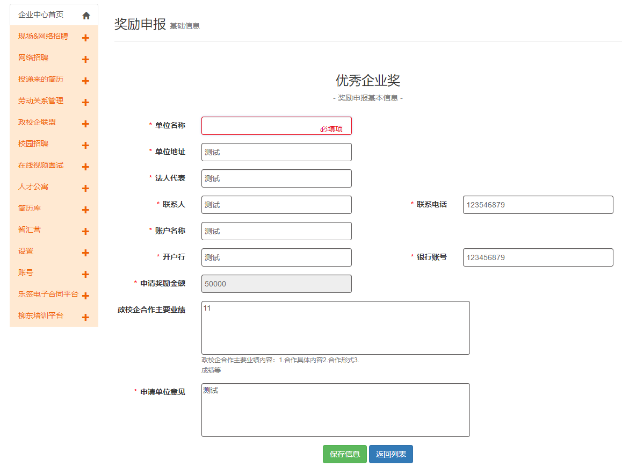
企业端操作指南
四、填写奖励申报基本信息：填完信息后点击下方“保存信息，下一步”

Slide 13
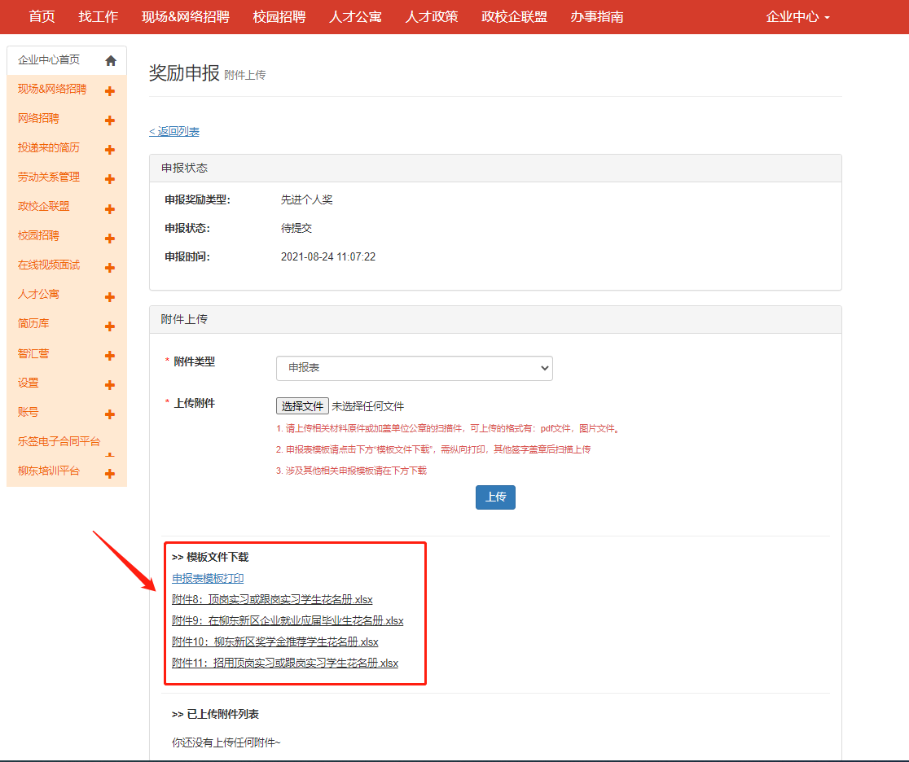
企业端操作指南
五、进入奖励申报附件上传页面：在模板文件下载处，打印申报表模板并下载其余附件

Slide 14
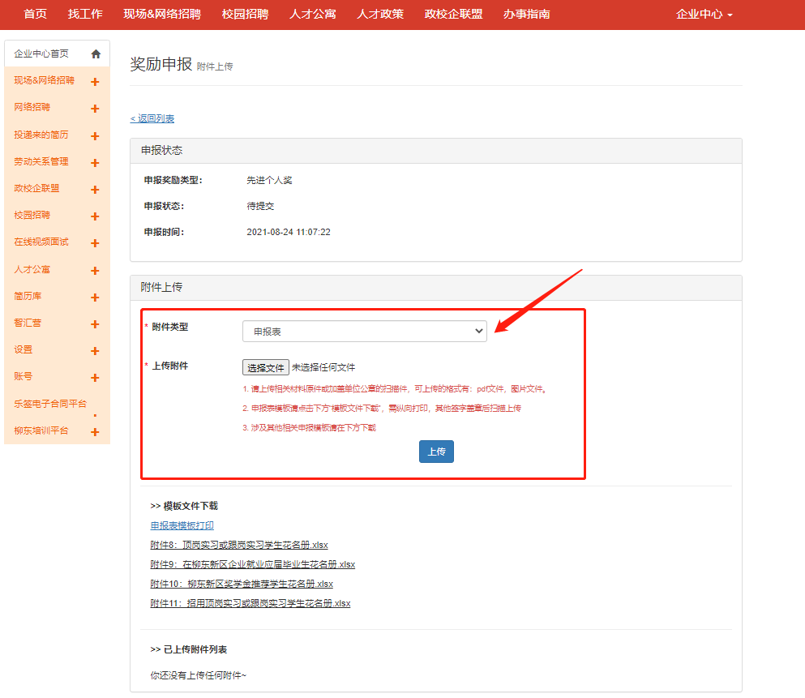
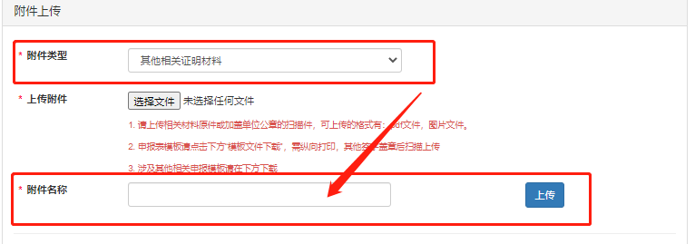
企业端操作指南
六、在附件上传栏：将材料签字盖章后扫描上传并提交审核（注：其他相关证明材料请在附件名称处命名后上传）

Slide 15
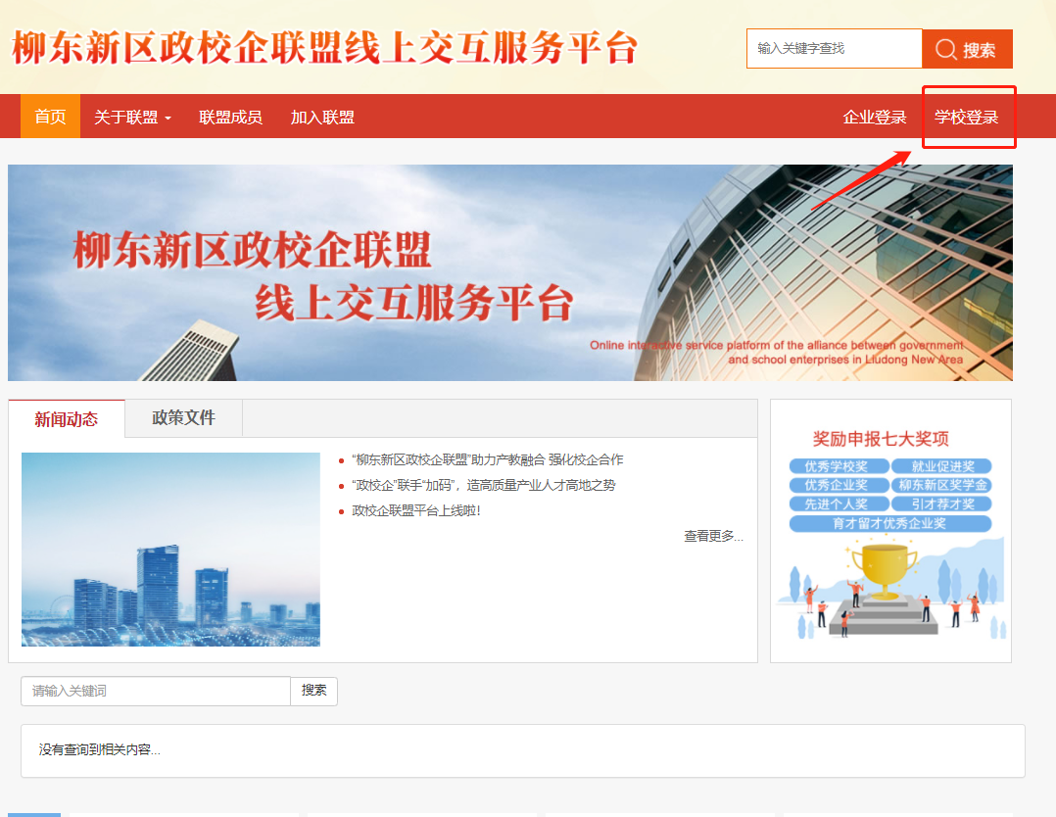
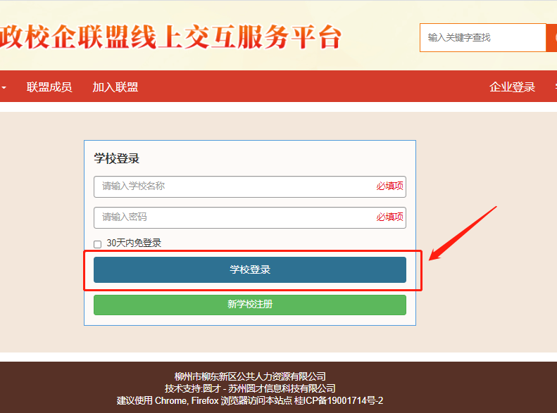
学校端操作指南
一、登录学校账号：政校企联盟平台首页学校登录

Slide 16
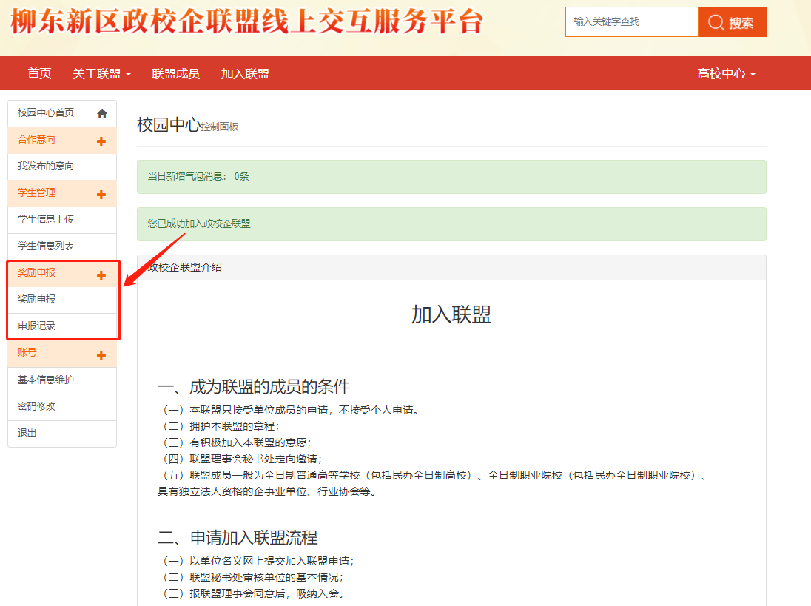
学校端操作指南
二、进入校园中心：点击左侧菜单栏“奖励申报”，下拉框选择“奖励申报”

Slide 17
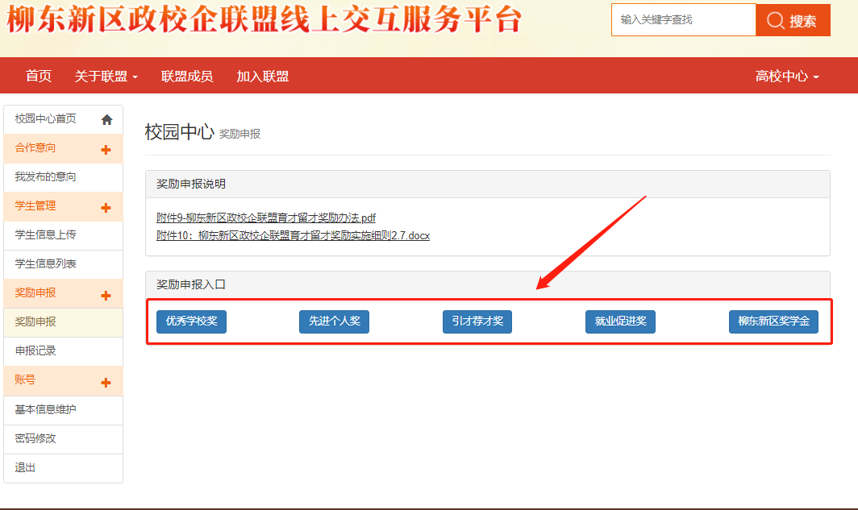
学校端操作指南
三、进入奖励申报页面：在奖励申报入口一栏选择需要申报的奖励

Slide 18
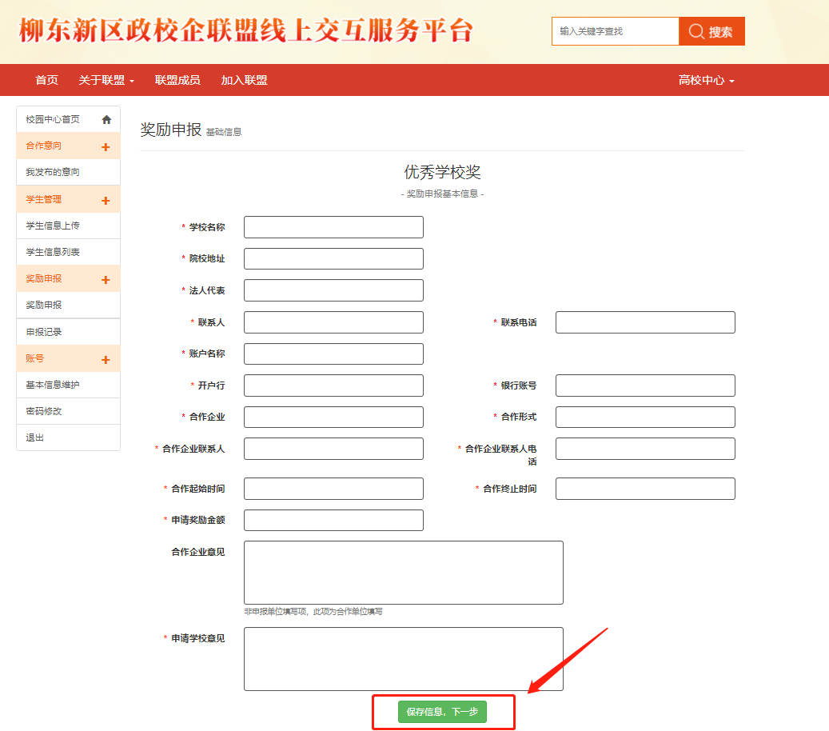
学校端操作指南
四、填写奖励申报基本信息：填完信息后点击下方“保存信息，下一步”

Slide 19
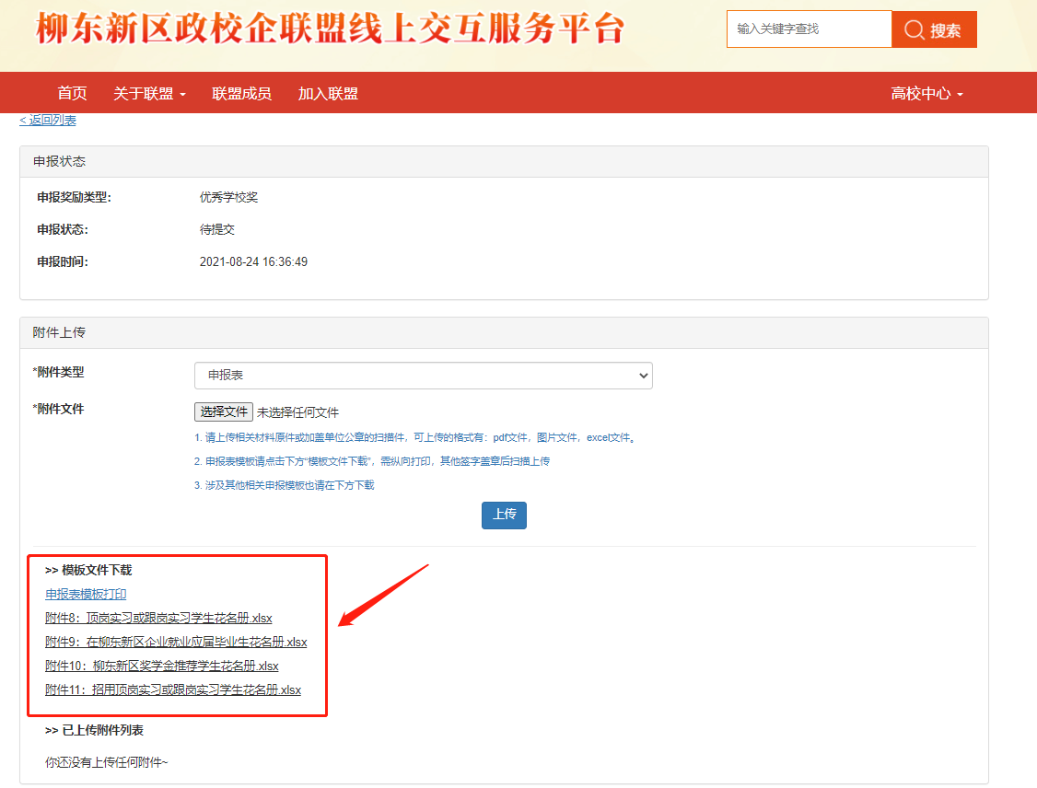
学校端操作指南
五、进入奖励申报附件上传页面：在模板文件下载处，打印申报表模板并下载其余附件

Slide 20
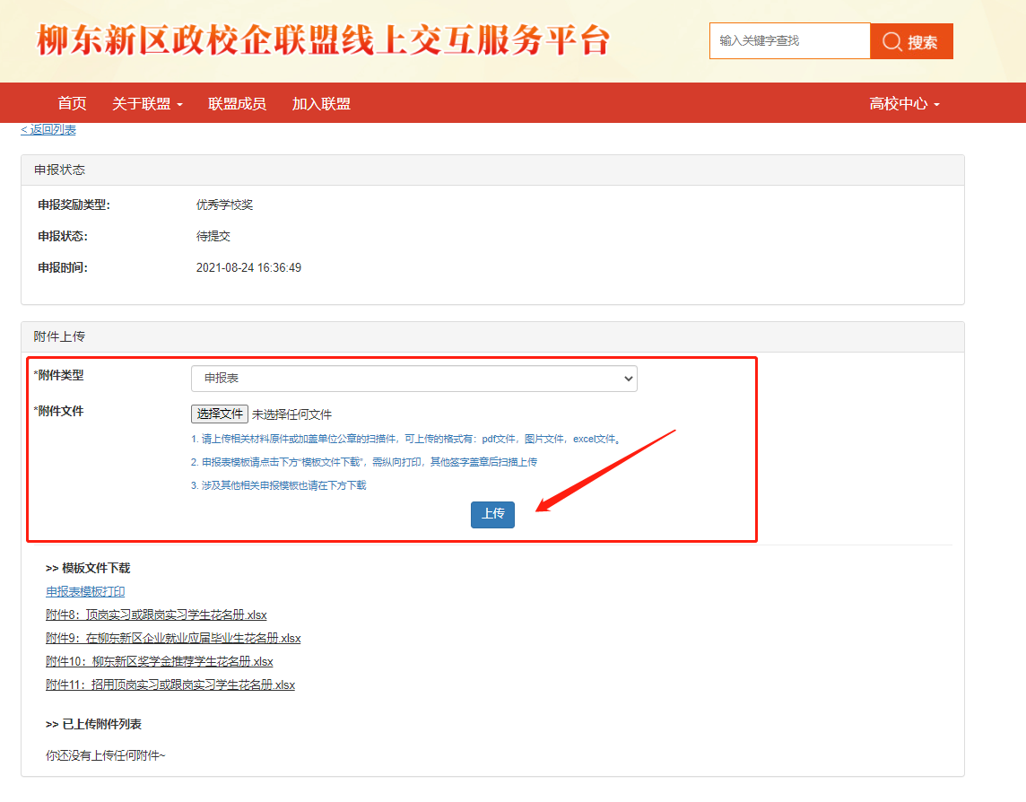
学校端操作指南
六、在附件上传栏：将材料签字盖章后扫描上传并提交审核（注：校企合作相关材料及其他相关证明材料请在附件名称处命名后上传）

Slide 21
POWERPOINT
2022
2022
谢谢观看
TEMPLATE

